Slide 1








Slide 2




BÀI 71
(TIẾT 2)

Slide 3


Slide 4

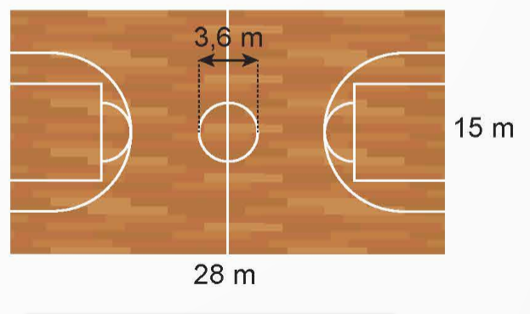
Một sân bóng rổ dạng hình chữ nhật có kích thước như hình vẽ dưới đây:
a) Tính chu vi và diện tích sân bóng rổ.
b) Tính chu vi và diện tích hình tròn ở giữa sân bóng rổ.
Chu vi của sân bóng rổ là:
(28 + 15) x 2 = 86 (m)
Diện tích của sân bóng rổ là: 28 x 15 = 420 m²

Slide 5

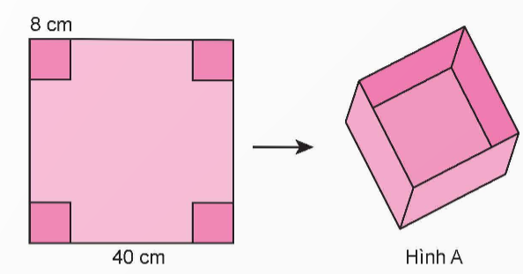
Từ miếng bìa hình vuông cạnh 40 cm, Nam đã cắt 4 hình vuông cạnh 8 cm ở bên góc, rồi gấp lên để được cái hợp không nắp (Hình A). Tính diện tích miếng bìa làm thành cái hộp hình A đó.
Diện tích miếng bìa hình vuông là:
40 x 40 = 1 600 (cm²)
Diện tích 4 miếng hình vuông cắt đi bốn góc là:
8 x 8 x 4 = 256 (cm²)
Diện tích miếng bìa làm thành cái hộp là:
1 600 – 256 = 1 344 (cm²)
Đáp số: 1 344 cm²

Slide 6

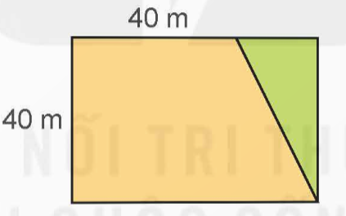
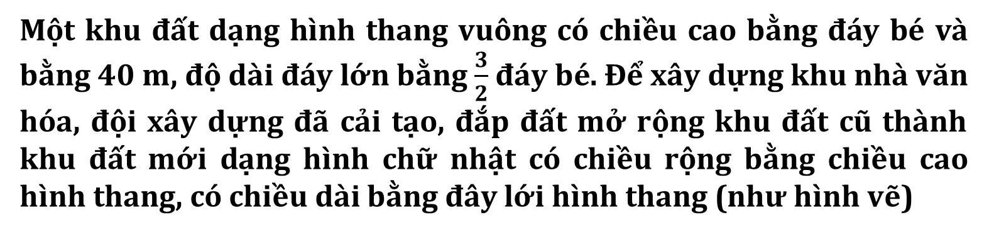
Một khu đất dạng hình thang vuông có chiều cao bằng đáy bé và bằng 40 m, độ dài đáy lớn bằng $\frac{3}{2}$ đáy bé. Để xây dựng khu nhà văn hóa, đội xây dựng đã cải tạo, đắp đất mở rộng khu đất cũ thành khu đất mới dạng hình chữ nhật có chiều rộng bằng chiều cao hình thang, có chiều dài bằng đây lới hình thang (như hình vẽ)
a) Tính diện tích khu đất cũng hình thang ban đầu
b) Tính diện tích phần đất được mở rộng

Slide 7
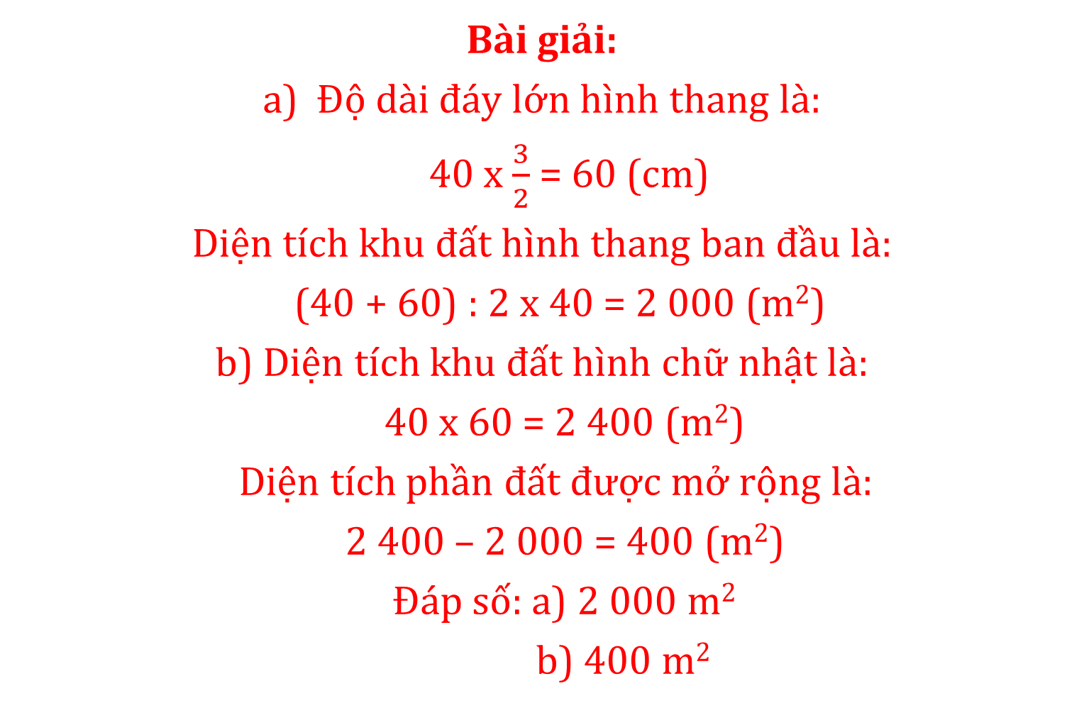
Bài giải:
a) Độ dài đáy lớn hình thang là:
40 x $\frac{3}{2}$ = 60 (cm)
Diện tích khu đất hình thang ban đầu là:
(40 + 60) : 2 x 40 = 2 000 (m²)
b) Diện tích khu đất hình chữ nhật là:
40 x 60 = 2 400 (m²)
Diện tích phần đất được mở rộng là:
2 400 – 2 000 = 400 (m²)
Đáp số: a) 2 000 m²
b) 400 m²

Slide 8
Vận dụng

Slide 9
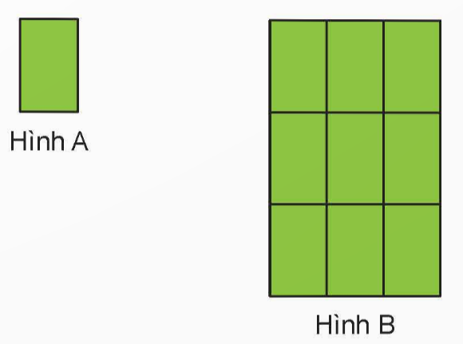
4
Số?
Việt cắt 9 tờ giấy màu, mỗi tờ là hình chữ nhật có chu vi 30 cm (hình A) . Việt đã dán 9 tờ giấy màu đó thành hình chữ nhật (Hình B)
a) Chu vi hình B là cm
b) Nếu hình chữ nhật B có chiều dài hơn chiều rộng 9cm thì diện tích hình A là cm²
?
?

Slide 10
Quan sát hình vẽ ta thấy, chiều dài và chiều rộng của hình B gấp 3 lần hình A nên chu vi hình B gấp 3 lần chu vi hình A.
Chu vi hình B là: 30 x 3 = 90 (cm)
b) Tổng chiều dài và chiều rộng của hình B là:
90 : 2 = 45 (cm)
Chiều dài là: (45 + 9) : 2 = 27 (cm)
Chiều rộng là: 45 – 27 = 18 (cm)
Diện tích hình B là: 27 x 18 = 486 (cm²)
Diện tích hình A là: 486 : 9 = 54 (cm²)

Slide 11


DẶN DÒ
Hoàn thành tất cả bài tập vào vở
Ôn tập bài cũ
Chuẩn bị bài mới

Slide 12
TẠM BIỆT CÁC EM

